Slide 1
Заповедник для туриста
Акселератор
АгроТехноУнивер. Осень 2023
Наставник: Мазунина.Е.С
Технологическое направление:
Информационные технологии.

Slide 2
Пользователь и его проблема
Турист, который хочет многое увидеть и пройти новые маршруты
Заповедник, который хочет заработать
НО в заповеднике есть много ограничений и их необходимо соблюдать!

Slide 3
Решение
Создать информационный ресурс, в котором есть информация о заповедниках и туристических компаниях, которые оказывают услуги по экскурсиям в заповедники.

Slide 4
Демонстрация решения
Notes:
Этот слайд при необходимости можно удалить и вместо него вставить видео, или слайды, демонстрирующие принцип работы, или продемонстрировать прототип зрителям вживую.
ВАЖНО:
Фото прототипа показывается только тогда, когда нет других вариантов, так как это НЕ демонстрация решения в динамике (неясно, насколько оно работает). Если у вас устройство/оборудование — снимите короткий ролик о нем и продемонстрируйте его во время презентации. Если у вас сайт/приложение — включите демонстрацию экрана и покажите, либо снимите видео, либо дайте экспертам тестовый доступ и пару минут на ознакомление. Живая демонстрация решения всегда лучше, чем рассказ о нём!

Slide 5
Экономика проекта: Рынок
Формулирование рынка
отрасль | конечный потребитель
туризм | турист
география | конечный продукт
Урал | сайт
назвать рынок
рынок туристических услуг
Методы оценки
сверху-вниз | снизу-вверх
ТАМ | ТАМ
272 328,7 руб. | 151 293,7 руб.
SAM | SAM
198 343,2 руб. | 4 899 072 млрд.руб
SOM | SOM
279 649,2 руб. | 103 573,8 руб.
Итоги оценки
ТАМ | рынок тур. услуг
SAM | реклама в тур. секторе
SOM | реклама внутреннего туризма
Выручка | 10*500=5000 в мес
Прибыль | 5000-500-3000=1500 в мес
Рентабельность | 1500/50000=3% мес
Окупаемость | 1,5 лет
TAM — это общий рынок решений;
SAM — это доля рынка с учётом нашего бизнеса;
SOM — наша доступная доля с учётом коммерческой модели и конкуренции.
Notes:
https://vc.ru/money/159115-ocenit-rynok-startapa-za-polchasa-metod-tam-sam-som

Slide 6
Структура издержек и бизнес-модель
Кто ваш клиент? (кто платит?) | Туристы, туристические кампании, магазины туристических товаров, перевозчик.
Ключевые виды деятельности | Реклама на сайте,
Структура издержек, из которой складывается себестоимость вашего решения | Создание сайта (временные затраты) и его размещение (5000 рублей в год+возможность создания виртуальной среды+амортизация оборудования+зарплата «суперпользователю»)
Как вы будете продавать свой продукт/услугу потребителям? Каналы сбыта и распространения, маркетинг | Будем брать оплату за размещение рекламы туристических кампаний и магазинов туристических товаров на сайте Через сайт заповедника, VK, Одноклассники и др. мессенджеры.

Slide 7
Перспективы развития проекта за пределами Акселератора / Перспективы внедрения и итоги тестирования с заказчиком
Создание страничек всех заповедников на территории России. Предоставление заповедникам сайта, на котором они выставляют информацию о своих маршрутах и рекламу магазинов туристических товаров.
Привлечение к проекту компании перевозчиков (сухопутных, морских, воздушных).
Мы надеемся, что объем рынка будет только расти.
Notes:
Напишите о ваших планах на будущее в связи с реализацией проекта
Если проект выходит за рамки Акселератора, будете ли вы продолжать?
Как вы сами оцениваете его перспективность?
Планируете ли подавать заявки на гранты / конкурсы / в акселераторы?
Что-то другое на ваше усмотрение.
Просим вас не зачитывать информацию со слайдов, а рассказывать своими словами!

Slide 8
Подведение итогов работы в Акселераторе
Первоначальная цель адекватная информация для туристов про заповедники.
Идейный вдохновитель Мазунина Екатерина Сергеевна. Создатель персонального сайта Кондратьев Сергей. Администратор проекта Сухина Ирина. Аналитик данных Хатыпова Дания.
Воспринимать информацию, делать презентации. Ошибки с оформлением сайта, которые были исправлены.
Идея создания сайта про заповедники и экскурсии в них.
Успехов в новых проектах.
Notes:
Данный слайд не является жестко регламентированным, при необходимости его можно разделить на два или три. О чём рекомендуется рассказать.
Представьте участников команды и расскажите о ваших зонах ответственности.
Какими инструментами вы пользовались и почему именно такими? С какими столкнулись ограничениями и сложностями, как с этим работали. Если в процессе работы в команде произошли изменения, расскажите почему.
Ожидания и реальность. Какой план реализации проекта был составлен в самом начале? Какие были задачи, сроки и т.п.? Как получилось на самом деле? Какие корректировки вам пришлось внести в план? Какие в результате были задачи и фактические сроки исполнения? Какие риски сработали, какие вы предусмотрели, какие нет?
Расскажите об итогах Акселератора лично для вас. Какой опыт вы приобрели, что поняли про себя и других, чему научились (в связи с вашей специальностью, в плане софт-скиллов)
Просим вас не зачитывать информацию со слайдов, а рассказывать своими словами!

Slide 9
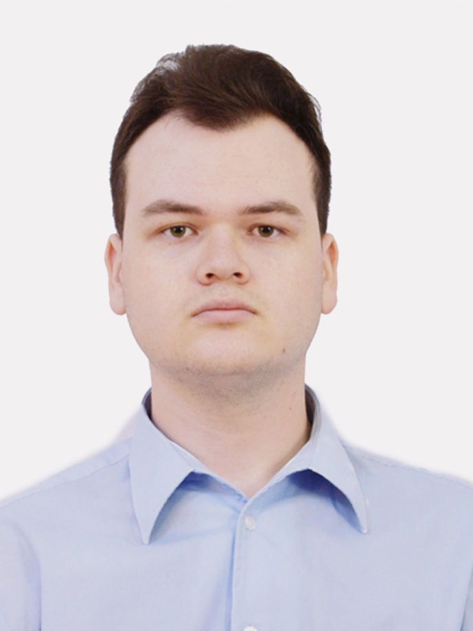
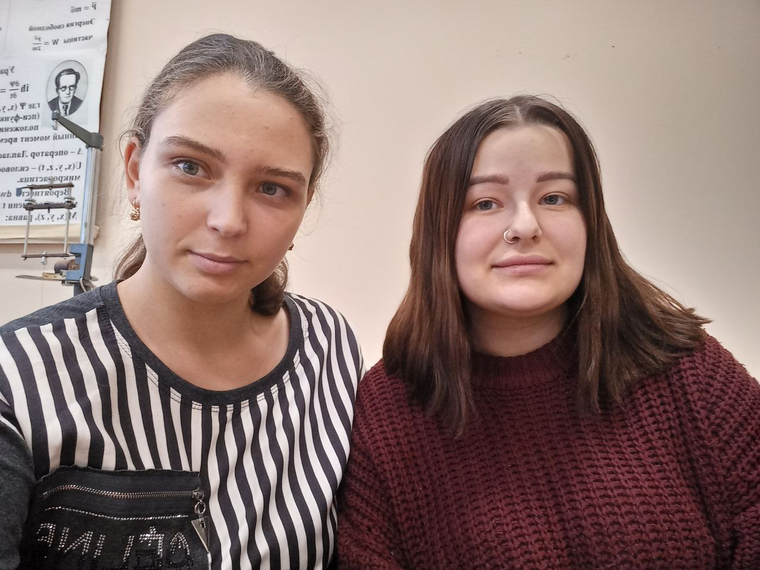
Команда Заповедники
Кондратьев Сергей
Разработчик сайта
Сухина Ирина
Администратор
Хатыпова Дания
Аналитик данных
Тел: 8 (919) 442 34 09 – Кондратьев Сергей

